Slide 1
Bài giảng học phần:
TRƯỜNG ĐẠI HỌC THƯƠNG MẠI Khoa HTTT Kinh tế và THMĐT Bộ môn Công nghệ thông tin
THIẾT KẾ VÀ TRIỂN KHAI WEBSITES

Slide 2
THIẾT KẾ VÀ TRIỂN KHAI WEBSITE
Chương 1: Tổng quan
Chương 2: Thiết kế giao diện website
Chương 3: Một số ngôn ngữ và công cụ xây dựng website
Chương 4: Triển khai website

Slide 3
CHƯƠNG 1: TỔNG QUAN
1.1. Một số khái niệm
1.2. Thiết kế và xây dựng Websites: nguyên tắc, các hoạt động, quy trình
1.3. Triển khai Websites: nguyên tắc và quy trình

Slide 4
1. KHÁI NIỆM
Internet và các giao thức
World Wide Web (www)
Tên miền
Webpage, website

Slide 5
1. KHÁI NIỆM - Internet
Mạng máy tính: tập hợp các máy tính và các thiết bị được kết nối với nhau nhờ đường truyền vật lý và theo một cách thức nào đó.
Internet:
Liên mạng, liên kết hàng nghìn mạng máy tính của các tổ chức trên toàn thế giới
Mạng internet dùng chung
Mạng intranet dùng riêng
router
workstation
server
mobile
local ISP
regional ISP
company
network

Slide 6
1. KHÁI NIỆM - Các giao thức
Tập hợp các quy tắc và các chuẩn để các máy tính có thể liên lạc được với nhau – gửi và nhận thông điệp (messages)
Thông điệp gửi đi được viết như thế nào?
Khi nhận được thông điệp thì phải làm gì?
Mọi truyền thông trên Internet đều phải tuân thủ giao thức
Giao thức truyền tải siêu văn bản (Hyper Text Transfer Protocol- HTTP)
TCP
IP
FTP
PPP
Giao thức định nghĩa Khuôn dạng, Trình tự gửi và nhận các thông điệp giữa các thực thể mạng, cũng như các Hành động khi nhận và gửi thông điệp

Slide 7
1. KHÁI NIỆM - Giao thức Web : HTTP
HTTP: Giao thức truyền siêu văn bản.
Là giao thức tầng ứng dụng cho ứng dụng Web.
Sử dụng mô hình client/server
client: browser yêu cầu, nhận, hiển thị các đối tượng Web.
server: Web server gửi các đối tượng khi có yêu cầu
HTTP1.0 : RFC 1945
HTTP1.1 : RFC 2068
HTTP request
PC sử dụng
Explorer
HTTP response
HTTP request
Server
sử dụng
NCSA Web
server
HTTP response
Mac sử dụng
Navigator

Slide 8
1. KHÁI NIỆM – World Wide Web (www)
Là tập hợp các trang web được tìm thấy trên Internet
WWW chứa các thông tin như văn bản, hình ảnh, âm thanh, video, siêu liên kết
Các mẩu thông tin hay còn gọi là tài nguyên – resource trên web có thể là trang web hoặc tệp ảnh
Tài nguyên web được truy cập bằng cách sử dụng trình duyệt (IE, FireFox, Chrome …) với địa chỉ cụ thể của tài nguyên (URL - Uniform Resource Locator)

Slide 9
1. KHÁI NIỆM – World Wide Web (www)
Các thuật ngữ liên quan:
HTML (Hyper Text Markup Language): ngôn ngữ để tạo trang web
URL (Uniform Resource Locator): địa chỉ của mỗi tài nguyên trên web (địa chỉ của trang web hoặc tệp ảnh)
Web server: là máy tính lưu các tệp tài nguyên web như tệp HTML, tệp ảnh.
HTTP (Hypertext Transfer Protocol): giao thức cho phép trang web được yêu cầu và được truyền đi giữa trình duyệt (máy Client) và máy chủ web (Web server)

Slide 10
1. KHÁI NIỆM – Tên miền, IP, URL
IP address: địa chỉ thực tế của máy tính trên Internet nơi lưu trữ website, được dùng để truy cập website (IP còn được gọi là địa chỉ thực tế của website)
Ví dụ: 103.21.244.0
Domain name (tên miền): chuỗi ký tự, dễ nhớ, được sử dụng thay cho địa chỉ IP khi muốn truy cập website
Ví dụ: tmu.edu.vn
URL: địa chỉ của trang web (một phần của website), được dùng để truy cập một trang web cụ thể của website
Ví dụ: https://tmu.edu.vn/vi/news/TUYEN-SINH/

Slide 11
WEBPAGE
Là trang con của Website
Một bài viết, một chuyên mục, một trang thông tin bất kỳ, hiển thị cho người dùng thấy thông qua trình duyệt.
Thường được viết bằng HTML, được truy cập bằng cách nhập vào địa chỉ URL trên thanh địa chỉ của trình duyệt.
Có thể chứa chữ (text), hình ảnh, nhạc (audio), phim (video), siêu liên kết (hyperlink).

Slide 12
WEBSITE
Tập hợp của nhiều trang Web có quan hệ với nhau (thực hiện bằng các siêu liên kết)
Được đưa vào mạng Internet (xuất bản websites)
Mọi người ở bất cứ nơi nào đều có thể truy cập được vào các Websites trên Internet để lấy thông tin thông qua trình duyệt (browser)

Slide 13
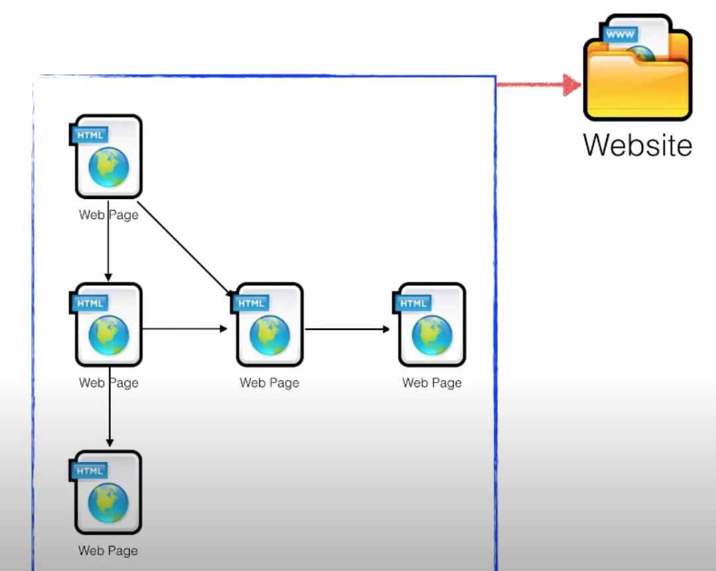
Webpage & Website

Slide 14
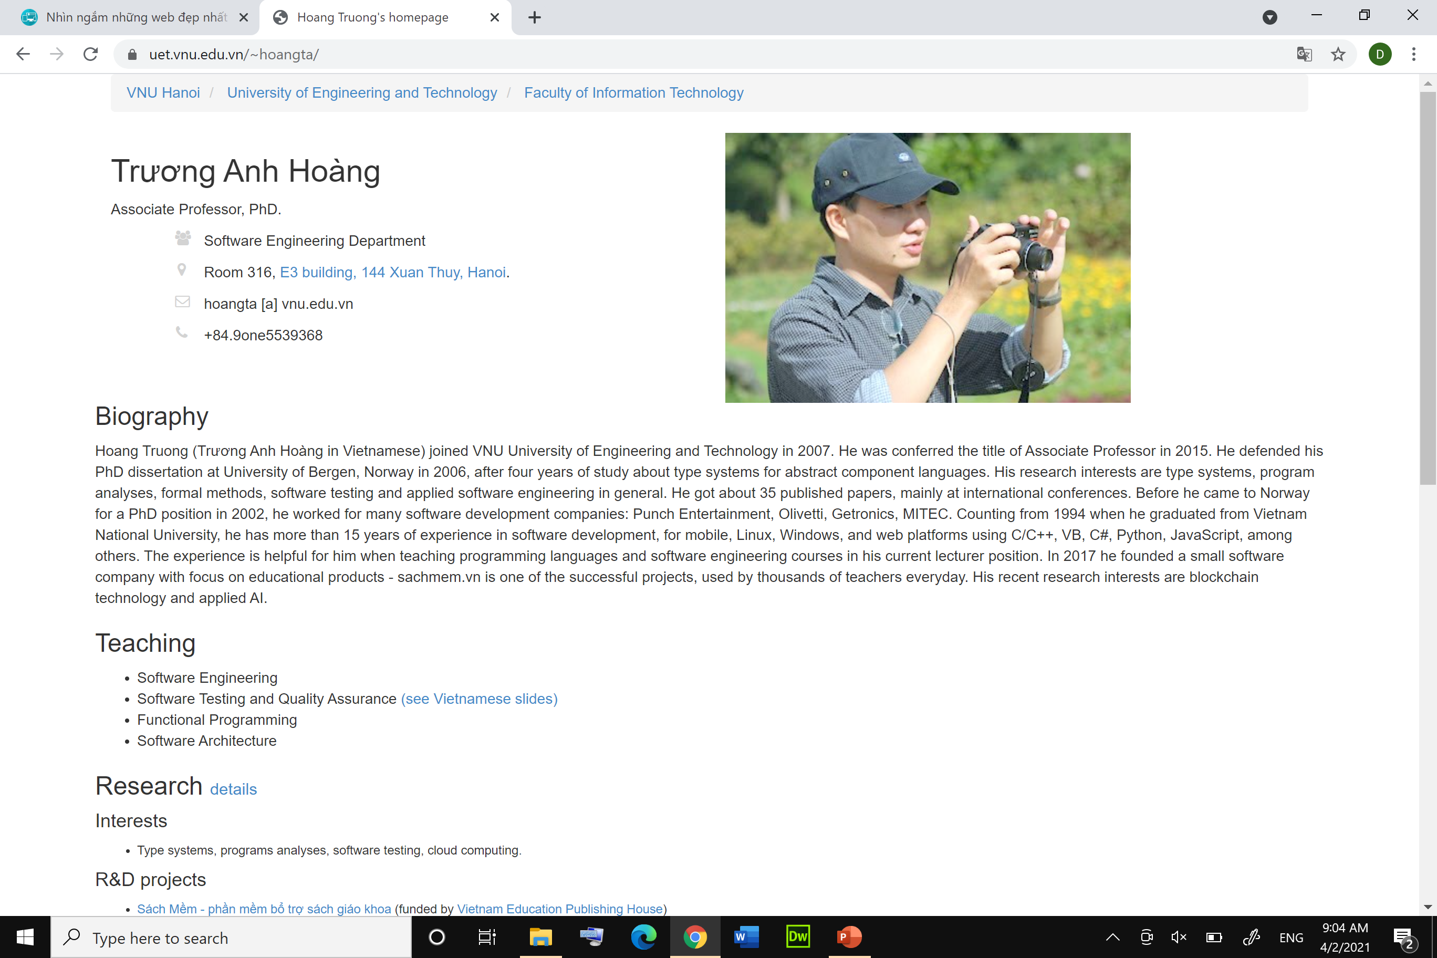

Slide 15
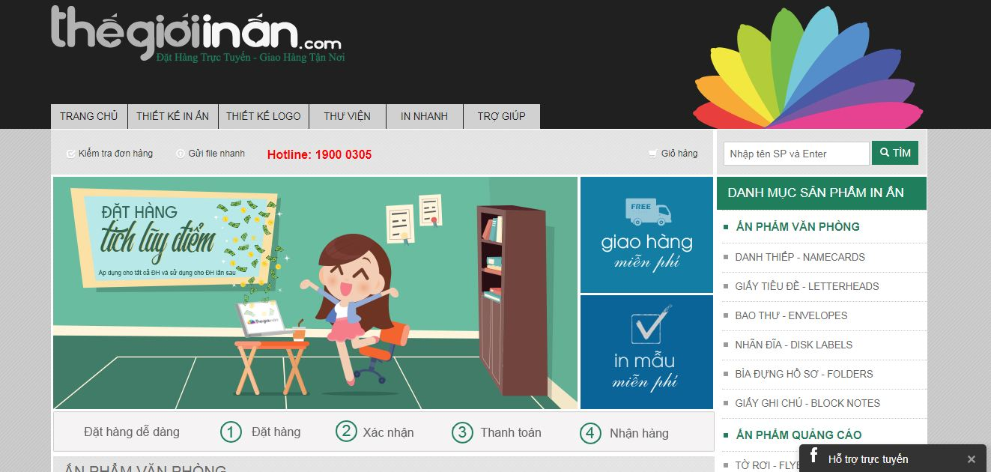

Slide 16
Phân loại websites (1)
Websites giới thiệu về một cá nhân, đơn vị, tổ chức, địa điểm, sự kiện, …
Websites lưu trữ thông tin hay thư viện điện tử
Websites truyền dữ liệu để thu nhận thông tin từ xa hay tập hợp dữ liệu từ nhiều nguồn
Websites thương mại phục vụ hoạt động sản xuất, kinh doanh

Slide 17
Phân loại websites (2)
Website tĩnh
Thông tin ít thay đổi, mọi người sử dụng nhận được kết quả giống nhau.
Trang web được viết bằng HTML, chỉ thay đổi khi có sự thay đổi của người xây dựng, trực tiếp trên webpage
Khả năng tương tác yếu
Website động
Thông tin được thay đổi liên tục
Thông tin được thay đổi bởi người sử dụng, không cần trực tiếp trên webpage
Sử dụng cơ sở dữ liệu để lưu thông tin được thể hiện trên website
Khả năng tương tác mạnh

Slide 18
THIẾT KẾ VÀ TRIỂN KHAI WEBSITE Bài 1: Tổng quan
Một số khái niệm
Thiết kế và xây dựng Websites: nguyên tắc, các hoạt động, quy trình
Nguyên tắc thiết kế Website
Các hoạt động thiết kế Website
Tổ chức nội dung của Website
Sơ đồ bố trí các thành phần nội dung của Website
Một số ví dụ
Triển khai Websites: nguyên tắc và quy trình

Slide 19
2. THIẾT KẾ & XÂY DỰNG WEBSITE
Nguyên tắc:
Tổ chức website chặt chẽ và dễ sử dụng
Sử dụng từ ngữ dễ hiểu.
Dễ dàng khám phá các đường link.
Thời gian tải về nhanh.
Tương thích với đa số trình duyệt web

Slide 20
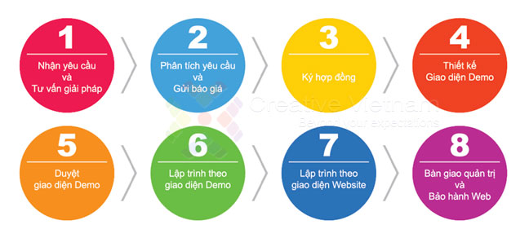
2. THIẾT KẾ & XÂY DỰNG WEBSITE
Các hoạt động:
Tổ chức nội dung (information design)
Thiết kế đồ họa và giao diện người dùng (User Interface design)
Lập trình

Slide 21
2. THIẾT KẾ & XÂY DỰNG WEBSITE
Chuẩn bị:
Xác định mục đích của Website cần thiết kế
Xác định rõ độc giả của Website
Trình độ, sở thích, lứa tuổi, văn hóa của độc giả
Độc giả trong nước, nước ngoài

Slide 22
2. THIẾT KẾ & XÂY DỰNG WEBSITE
Các chức năng bổ sung
Diễn đàn (Forum)
Đăng ký nhận bản tin (NewsLetter)
Thông báo, tin tức mới (News Feed)
Giỏ mua hàng (Shopping Cart)
Tải miễn phí (Free Download)
Thành viên (Member)

Slide 23
2. THIẾT KẾ & XÂY DỰNG WEBSITE
Các kiểu cấu trúc thiết kế (sơ đồ bố trí các thành phần nội dung)
Cấu trúc nối tiếp (Sequence)
Cấu trúc phân cấp (Hierarchy)
Cấu trúc ô lưới (Grid)
Cấu trúc mạng nhện (Web)

Slide 24
2. THIẾT KẾ & XÂY DỰNG WEBSITE
Tổ chức nội dung:
Xác định rõ chủ đề và nội dung chính của website
Xác định các khối thông tin chủ yếu mà website sẽ cung cấp
Chia nhỏ các khối thông tin lớn
Thiết lập hệ thống phân cấp thông tin
Tạo mối quan hệ giữa các hệ thống phân cấp thông tin

Slide 25
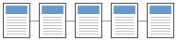
a. Cấu trúc nối tiếp (Sequence)
Thể hiển thị thông tin một cách tuần tự, tiếp nối nhau như một bản tường thuật, theo thời gian
Ví dụ như một chuỗi logic các chủ đề được phát triển từ tổng quát đến cụ thể, hoặc cũng có thể theo thứ tự abc, như các chỉ số, tự điển bách khoa, từ điển thuật ngữ

Slide 26
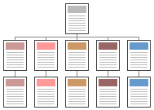
b. Cấu trúc phân cấp (Hierarchy)
Là một trong những cách tốt nhất để tổ chức các khối thông tin phức hợp.
Cấu trúc phân cấp đặc biệt thích hợp cho các website vì các website luôn được thực hiện rẽ nhánh từ một trang chủ duy nhất.

Slide 27
2. THIẾT KẾ & XÂY DỰNG WEBSITE
Các thành phần nội dung cơ bản trong một website
Trang chủ (Home page)
Trang liên hệ (Contact us)
Trang thông tin giới thiệu về tổ chức, doanh nghiệp (About us)
Trang giới thiệu về sản phẩm, dịch vụ (Products/Services)
Trang hướng dẫn hoặc chính sách (Policies)
Hướng dẫn người dùng “làm thế nào để đạt được mục đích”

Slide 28
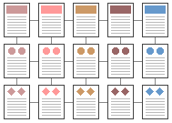
c. Cấu trúc ô lưới (Grid)
Ưu điểm:
Cấu trúc là cách tốt để phản ánh tương quan các biến số như sự kiện, công nghệ , văn hoá, …
Các chủ đề không có sự phân cấp về mức độ quan trọng
Rất tốt với các độc giả có kinh nghiệm, những người đã có sẵn kiến thức về chủ đề và hệ thống
Các sơ đồ tổng quát có thể rất hữu ích đối với các site kiểu lưới
Nhược điểm:
Khó hiểu với độc giả khi độc giả chưa xác định được mối liên quan giữa các loại thông tin

Slide 29
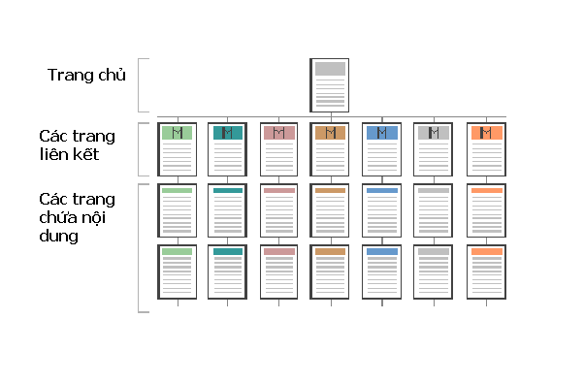
Sơ đồ hệ thống phân cấp của một website

Slide 30
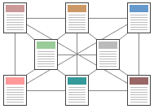
d. Cấu trúc mạng nhện
Ưu điểm:
- Khai thác triệt để năng lực của các trang web trong việc liên kết và kết hợp.
- Ý tưởng liên kết giống nhau và tự do.
Nhược điểm:
- Các khối thông tin dễ phát triển thành một mớ hỗn độn, lộn xộn.
- Nhằm vào các độc giả chuyên nghiệp tìm kiếm những kiến thức chuyên sâu.

Slide 31
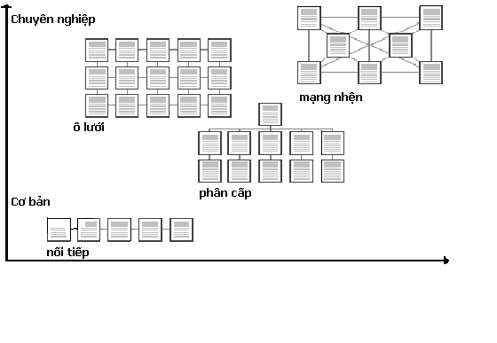
Nhận xét chung về các kiểu cấu trúc thiết kế
* Đa số các website đều sử dụng cả 4 kiểu cấu trúc thông tin trên.
* Cần đảm bảo nội dung được trình bày một cách minh bạch, nhất quán để đạt được mục đích của website.
Sơ đồ phản ánh mối tương quan giữa 4 kiểu cấu trúc

Slide 32
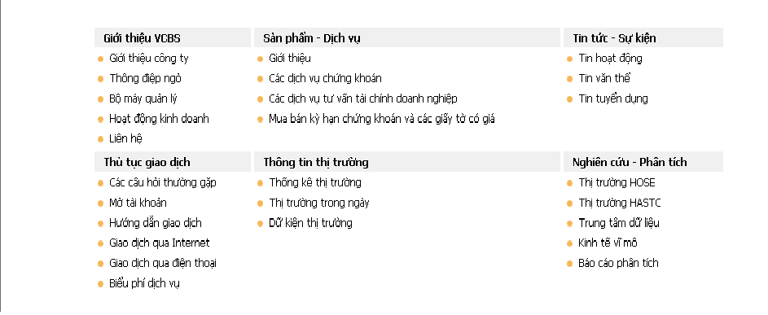
Sơ đồ phân bố thông tin của website Ngân Hàng Công Thương

Slide 33
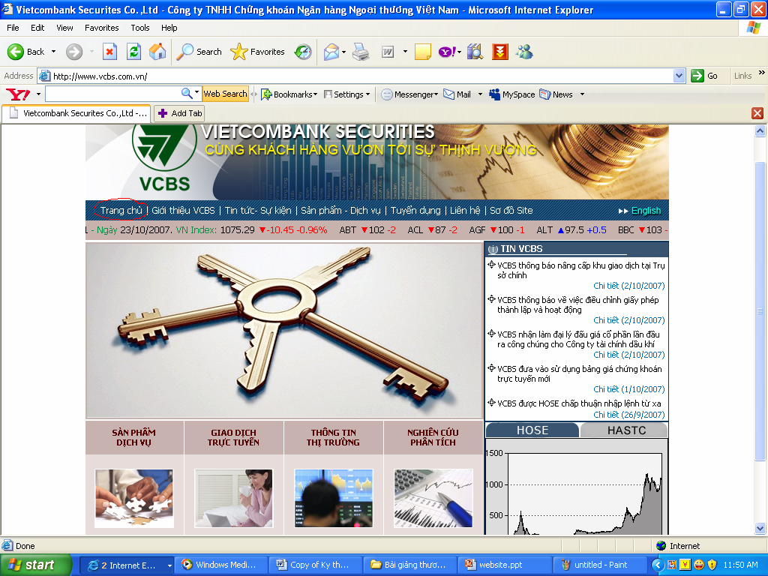

Slide 34
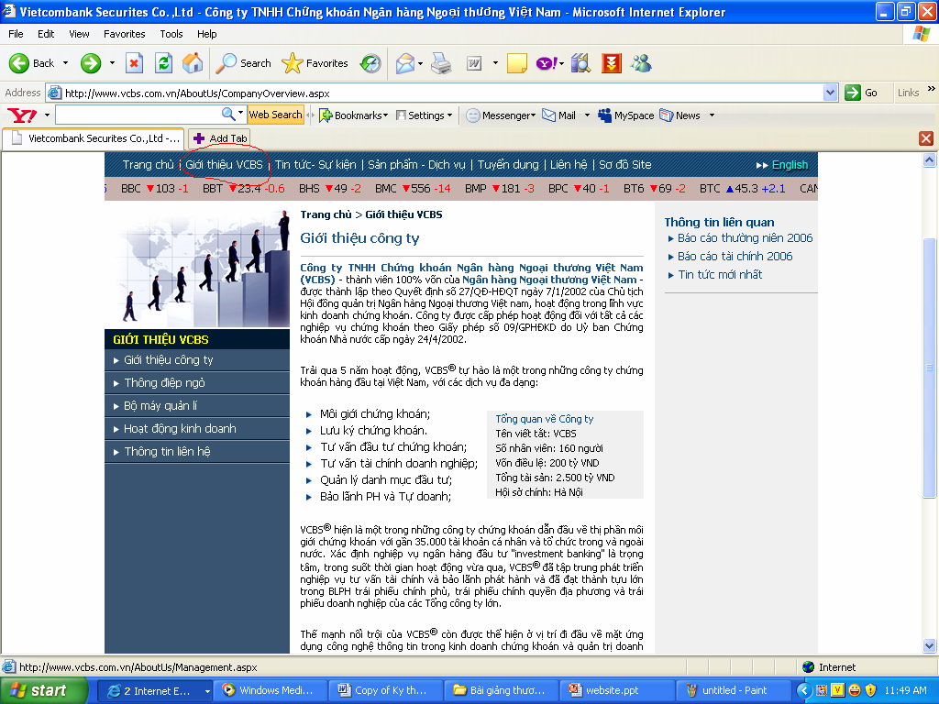

Slide 35
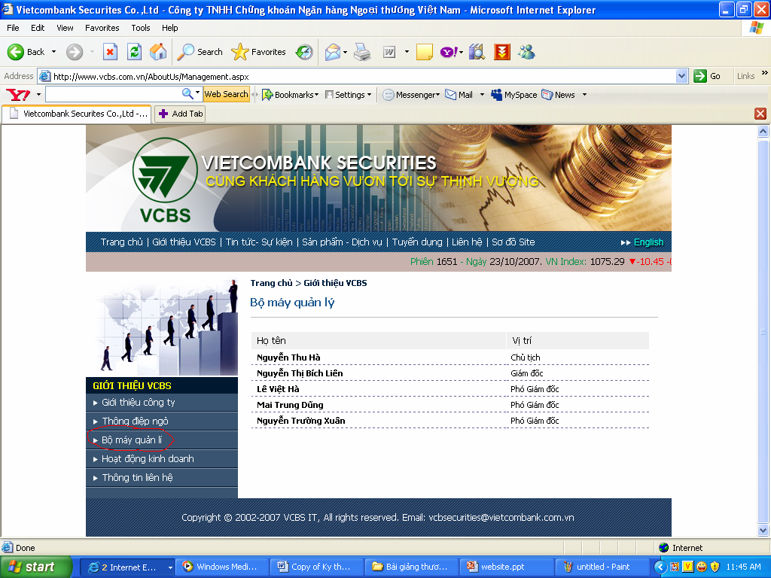

Slide 36
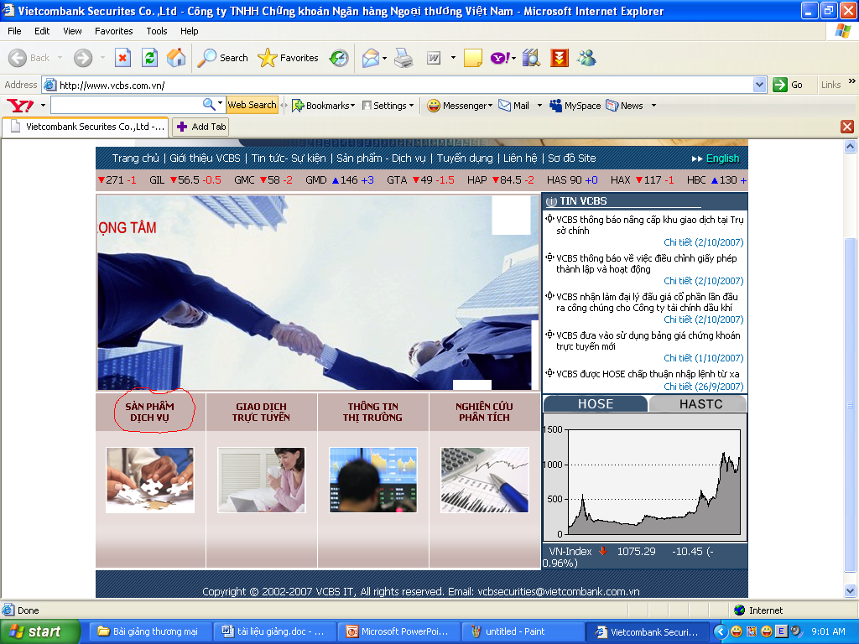

Slide 37
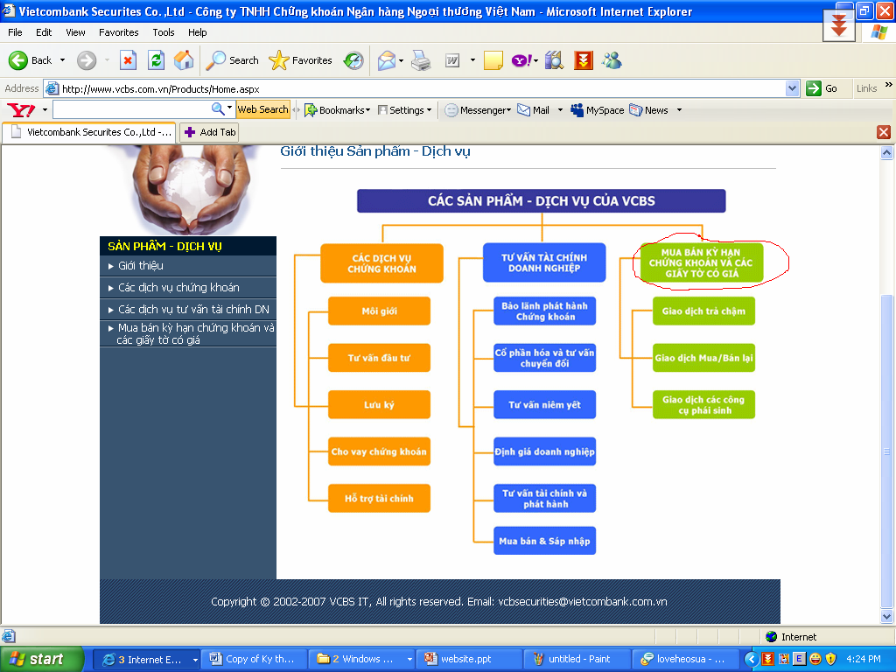

Slide 38
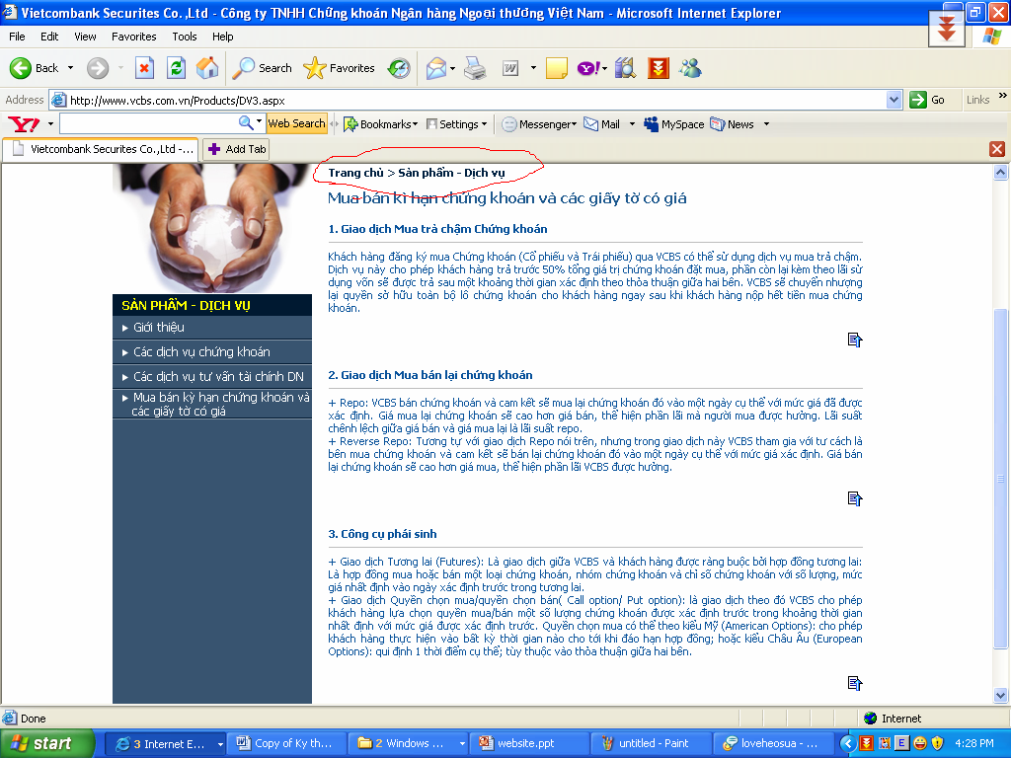

Slide 39
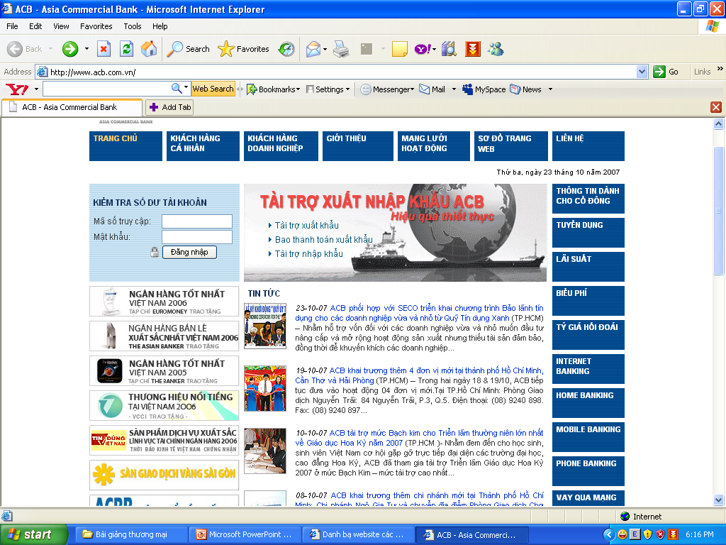

Slide 40
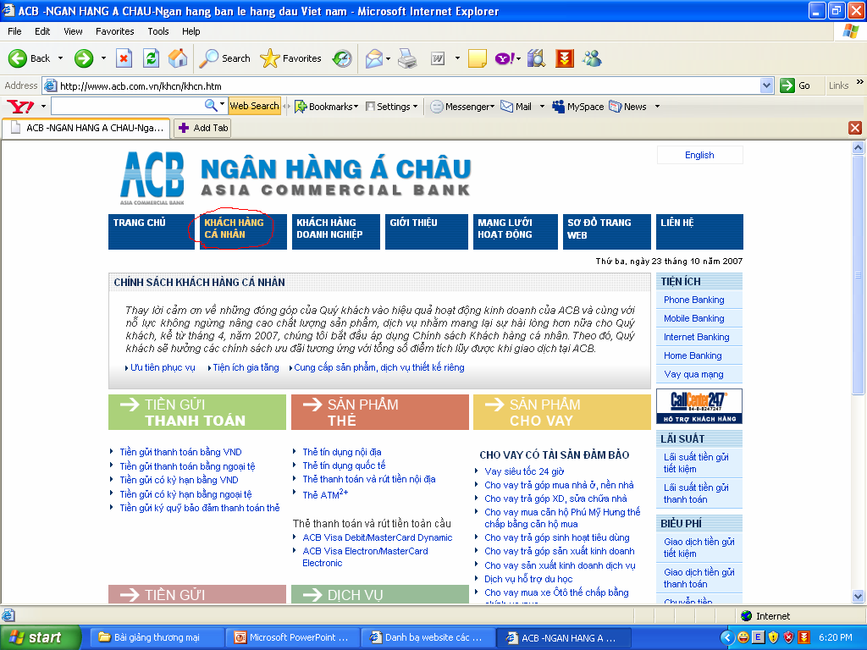

Slide 41
THIẾT KẾ VÀ TRIỂN KHAI WEBSITE Bài 1: Tổng quan
Một số khái niệm
Thiết kế và xây dựng Websites: nguyên tắc, các hoạt động, quy trình
Triển khai Websites: nguyên tắc và quy trình
Lưu trữ và truy cập Website
Các nguyên tắc trong triển khai Website
Quy trình chung triển khai Website

Slide 42
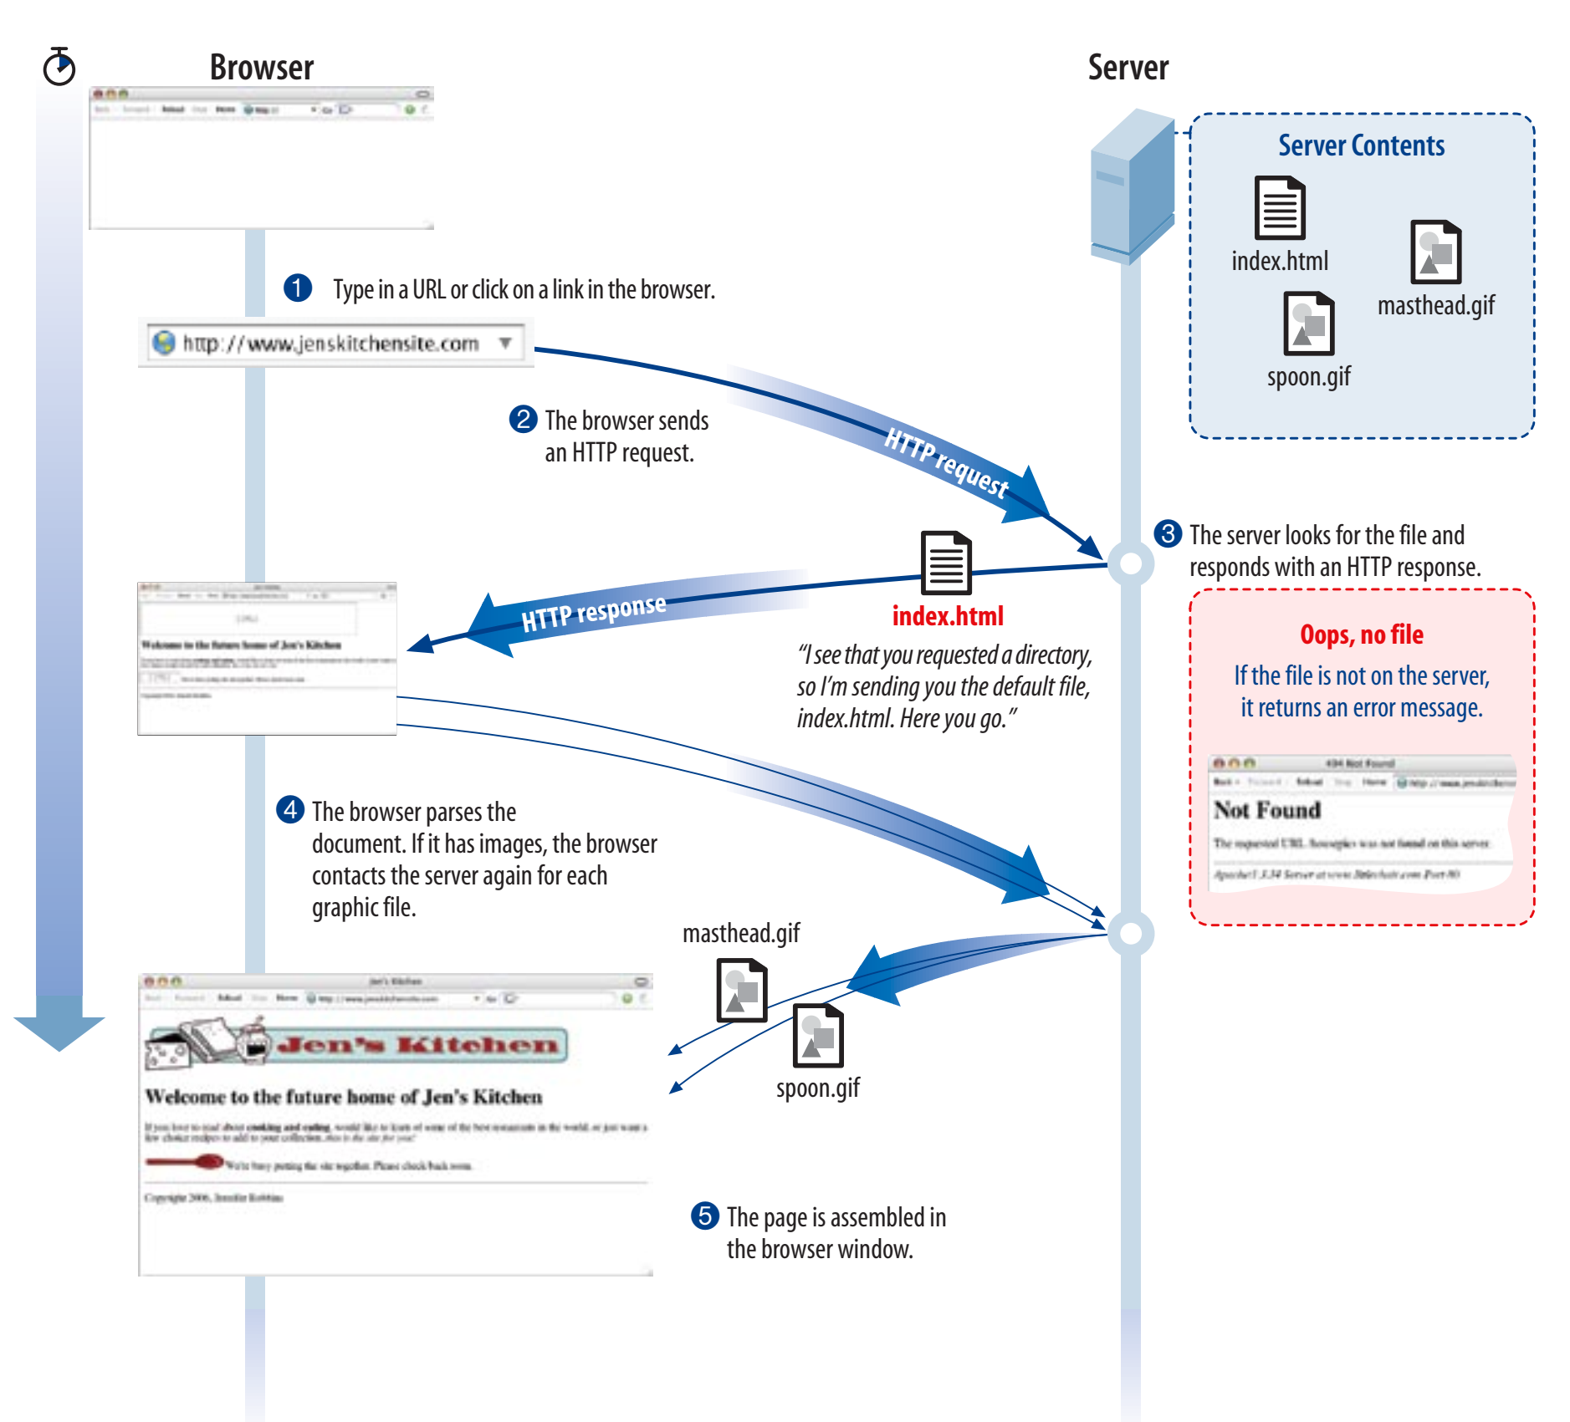
3. TRIỂN KHAI WEBSITE
Lưu trữ và truy cập website:
Máy khách (clients)
Trình duyệt (browsers)
Máy chủ (servers)
Các tệp mã nguồn
Cơ sở dữ liệu
File ảnh

Slide 43
3. TRIỂN KHAI WEBSITES
Nguyên tắc
Kiểm tra thật kỹ website trước khi triển khai
Thuê không gian lưu trữ web đủ lớn và nên mua ở các tổ chức đáng tin cậy
Nên có quá trình thử nghiệm trước khi đưa trang web hoạt động chính thức
Nâng cấp và bảo trì trang web thường xuyên

Slide 44
3. TRIỂN KHAI WEBSITES
Quy trình
Đưa website lên Internet
Quảng bá website
Cập nhật và bảo trì website

Slide 45
Câu hỏi và bài tập
Mỗi sinh viên chọn một website và trình bày:
Cách tổ chức nội dung của website đó
Sơ đồ bố trí các thành phần nội dung trong website đó
So sánh website của một đơn vị (trường học, doanh nghiệp) với mạng xã hội
Loại thông tin
Cách thay đổi thông tin
Khả năng tương tác
Em sẽ thiết kế cho website cá nhân của em như thế nào?

